Slide 1
ГБОУ Школа № 709 Дошкольные группы, расположенные по адресу: город Москва, улица 9-я Северная линия, дом 15, корпус 3
Грамматика для детей 4 – 6 лет
Согласование числительных с существительными
«ПОСЧИТАЙ»
учитель – логопед
Бахтина Юлия Олеговна

Slide 2
Посчитай бабочек

Slide 3
Посчитай майских жуков

Slide 4
МОЛОДЕЦ!

Slide 5
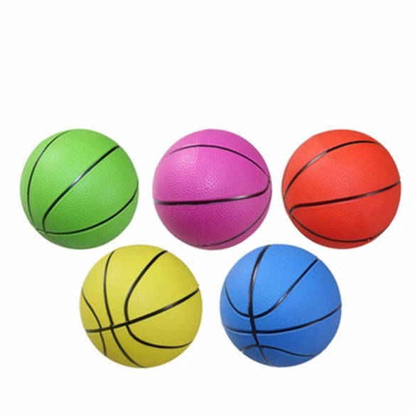
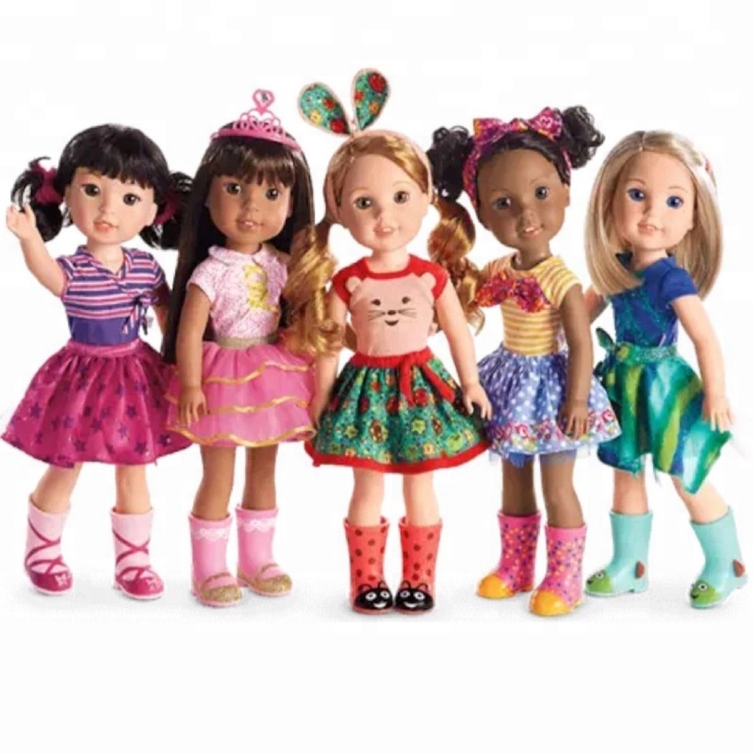
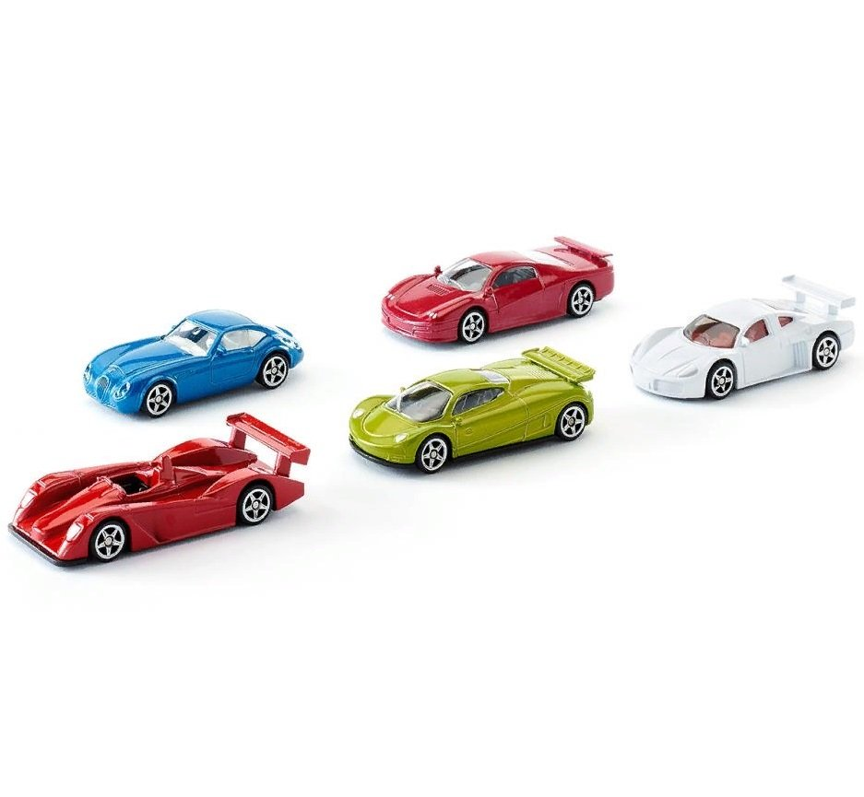

Slide 6
ПРЕКРАСНО!

Slide 7
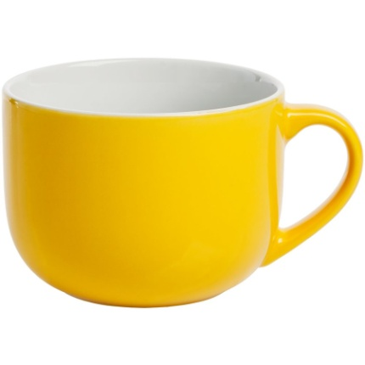
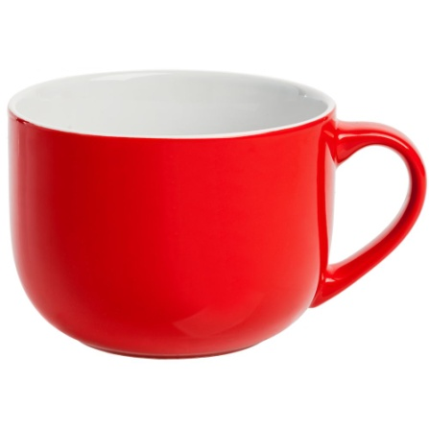
Я вижу…

Slide 8
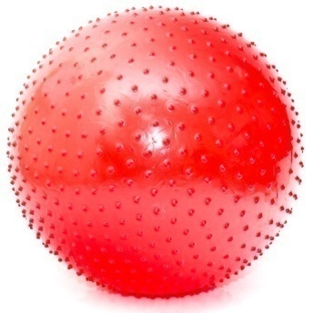
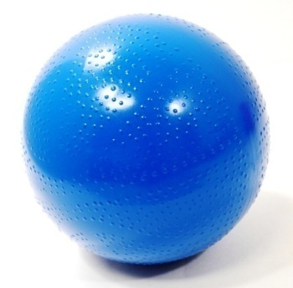
Я вижу…

Slide 9
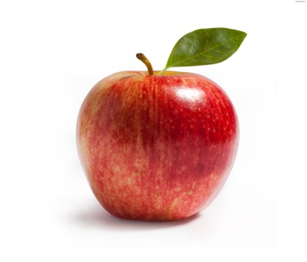
Я вижу…

Slide 10
ОТЛИЧНО!

Slide 11
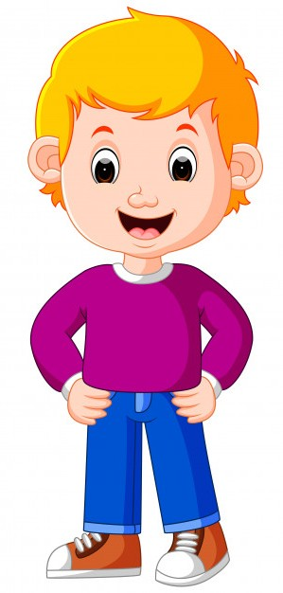
Посчитай мальчиков

Slide 12
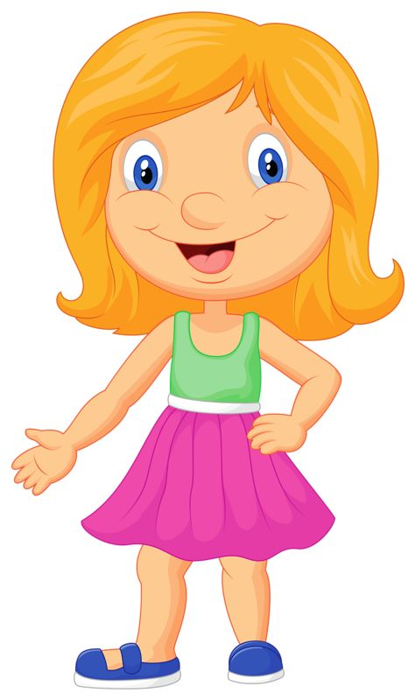
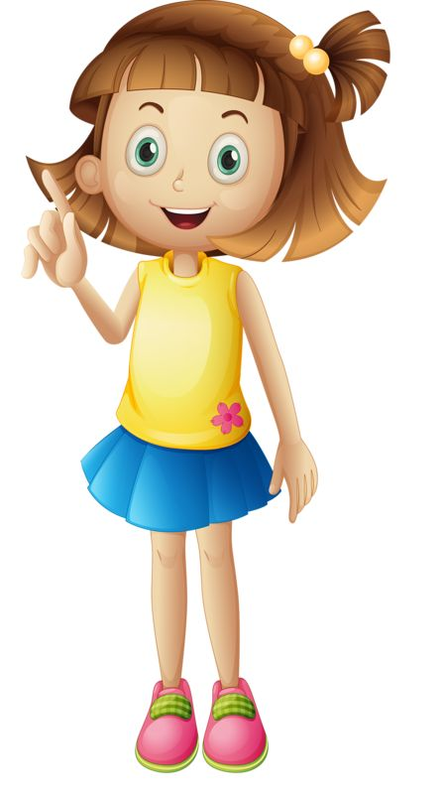
Посчитай девочек

Slide 13
УМНИЦА!

